Slide 1
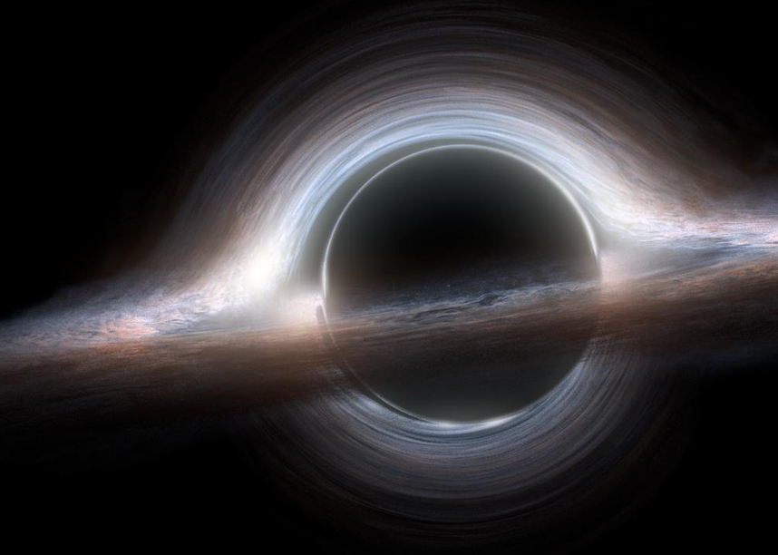
ДОСЛІДЖЕННЯ ВЛАСТИВОСТЕЙ ЧОРНИХ ДІР ТА ПЕРЕВІРКА ТЕОРЕТИЧНИХ ПЕРЕДБАЧЕНЬ СТІВЕНА ГОКІНГА ЗА ДАНИМИ ГРАВІТАЦІЙНО-ХВИЛЬОВИХ СПОСТЕРЕЖЕНЬ
Роботу виконав:
Алмазов Богдан Віталійович,
учень 9 класу Конотопського ліцею № 10
Конотопської міської ради
Сумської області
Науковий керівник:
Заїка Олег Славович, учитель географії
Конотопського ліцею № 10
Конотопської міської ради
Сумської області

Slide 2
Мета: Дослідити властивості чорних дір та здійснити перевірку окремих теоретичних передбачень Стівена Гокінга на основі аналізу даних гравітаційно-хвильових спостережень отриманих обсерваторією LIGO.
Завдання дослідження:
Розкрити фізичну природу чорних дір та їх основні властивості у межах загальної теорії відносності Альберта Ейнштейна;
Проаналізувати внесок Стівена Гокінга у вивчення чорних дір;
З’ясувати, як дані LIGO підтвердили теоретичні передбачення Стівена Гокінга щодо властивостей чорних дір;
4) Визначити перспективи розвитку гравітаційно-хвильових досліджень та їх роль у перевірці пов’язаних теоретичних передбачень фізики чорних дір.

Slide 3
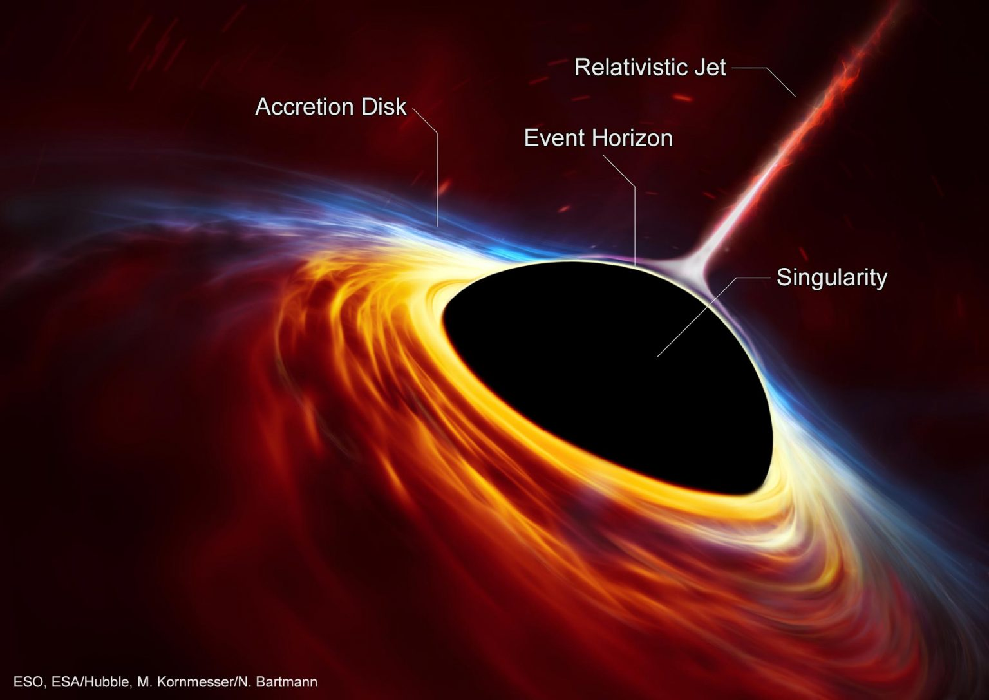
ПРИРОДА ЧОРНИХ ДІР
Event Horizon— це межа навколо чорної діри, за яку ніщо, включаючи світло, не може вирватися через надзвичайно потужне гравітаційне тяжіння
Singularity — точка, де щільність і кривизна простору-часу стають нескінченними, а звичні фізичні закони перестають діяти
Accretion Disk — це розпечена, швидкообертальна структура з газу й плазми, де речовина стискається, нагрівається до екстремальних температур і яскраво світиться.
Relativistic Jet - це надпотужний викид частинок, розігнаних майже до швидкості світла, який летить прямо з околиць чорної діри

Slide 4
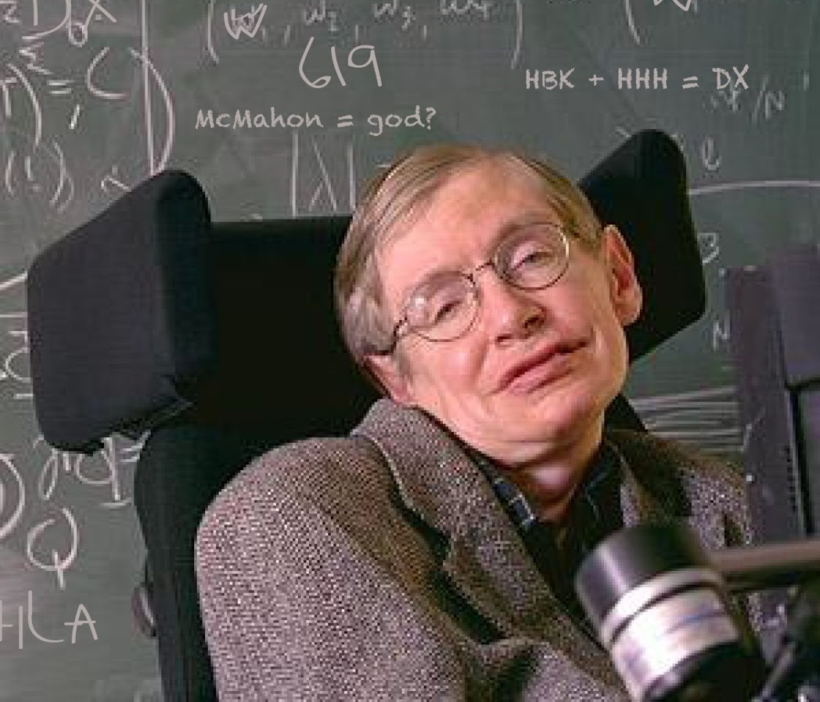
ЗАКОН ПЛОЩІ ПОВЕРХНІ ЧОРНОЇ ДІРИ
Видатний британський фізик-теоретик, космолог Стівен Гокінг у 1971 році виявив дивовижну закономірність — площа горизонту подій чорної діри ніколи не зменшується. Формула представлена нижче:
Aкінц.​≥Aпоч.1​+Aпоч.2​
де (A) — площа горизонту подій
Стівен Вільям ГОКІНГ
1942 – 2018

Slide 5
ОСНОВНІ ГОКІНГОВІ НАУКОВІ ІДЕЇ ЩОДО ЧОРНИХ ДІР
1. Гокінгове випромінювання
Гокінг стверджував, що біля горизонту подій виникають квантові флуктуації, через які чорна діра повільно випромінює енергію. Це випромінювання забирає масу, тому діра з часом може повністю «випаруватись».
2. Термодинаміка чорних дір
Він встановив, що чорним дірам можна приписати температуру та ентропію, пов’язавши площу горизонту з кількістю прихованої інформації. Це зробило чорні діри повноцінними термодинамічними об’єктами.
3. Парадокс втрати інформації
Гокінг показав, що якщо чорна діра випаровується, то інформація про все, що в неї впало, наче безповоротно зникає. Це конфліктує з квантовою механікою, яка не допускає зникнення інформації, тому парадокс досі тримає фізиків у напрузі.

Slide 6
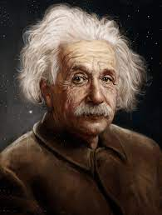
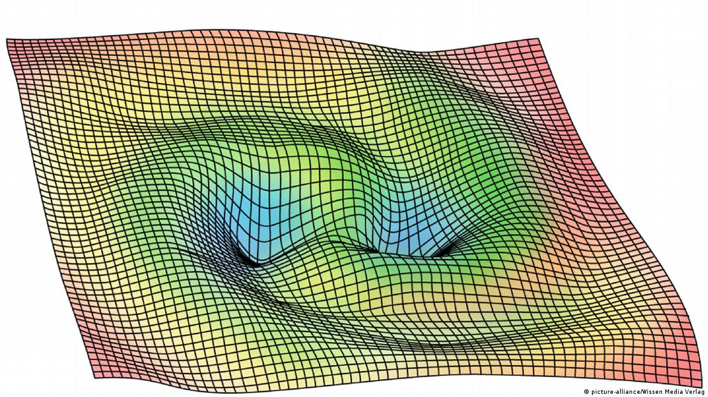
ХВИЛІ ПЕРЕДБАЧЕНІ АЛЬБЕРТОМ ЕНШТЕЙНОМ
ВИКРИВЛЕННЯ ПРОСТОРУ ГРАВІТАЦІЙНИМИ ХВИЛЯМИ
Альберт Енштейн
1879-1955 рр.

Slide 7
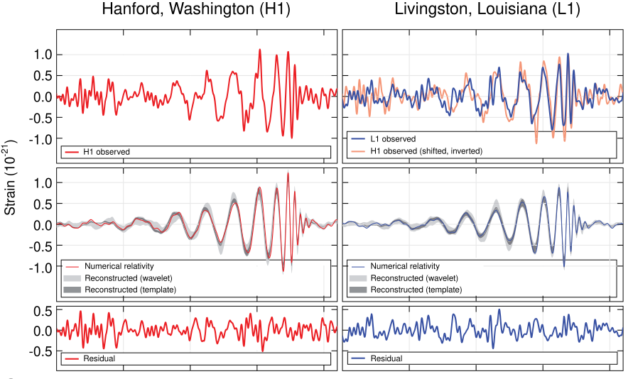
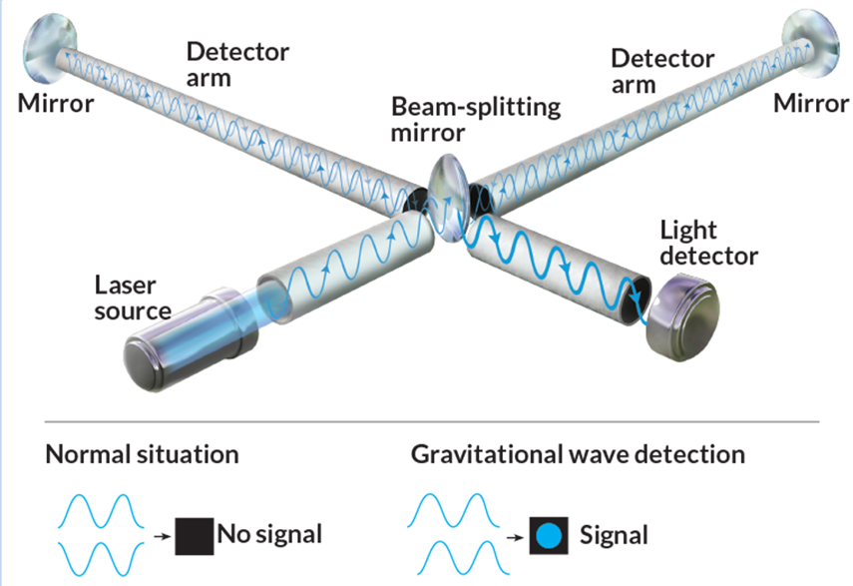
ПЕРЕДБАЧЕННЯ І ВІДКРИТТЯ ГРАВІТАЦІЙНИХ ХВИЛЬ
СХЕМА ФУНКЦІОНУВАННЯ ЛАЗЕРНОГО ІНТЕФЕРОМЕТРА
СИГНАЛИ ГРАВІТАЦІЙНИХ ХВИЛЬ , ОТРИМАНІ ІНСТРУМЕНТАМИ LIGO ЗА 14.09.2015

Slide 8
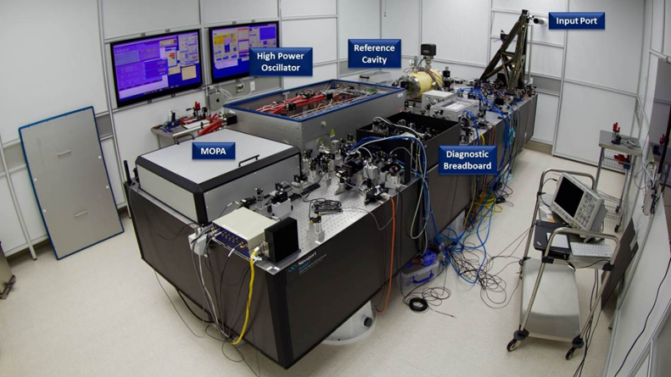
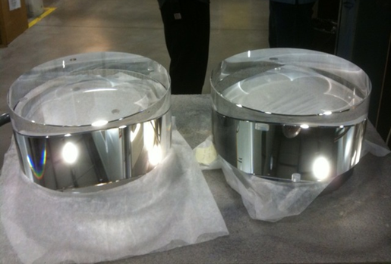
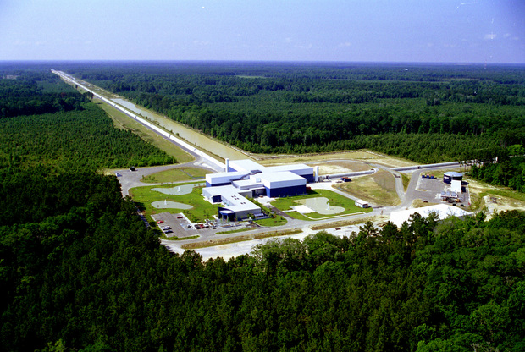
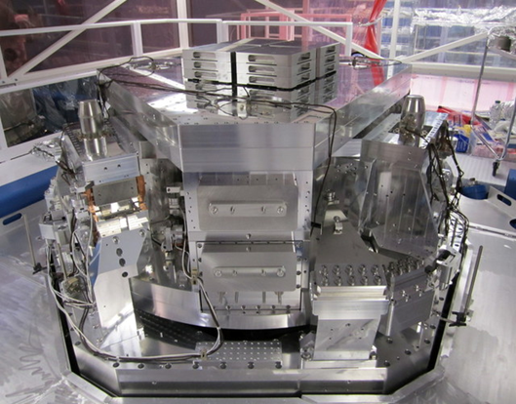
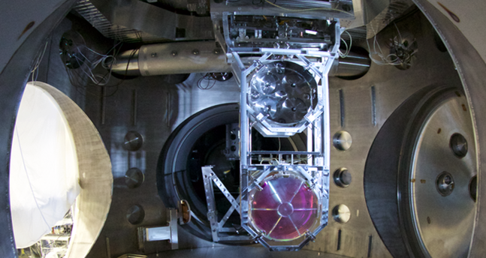
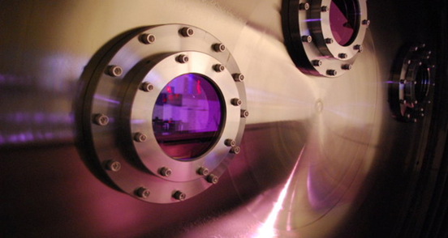
ОБСЕРВАТОРІЯ ЛАЗЕРНОЇ ІНТЕРФЕРОМЕТРІЇ LIGO
ДВІ «ВИПРОБУВАЛЬНІ МАСИ» (ДЗЕРКАЛА)
ЛАЗЕР LIGO ГЕНЕРУЄТЬСЯ В ЛАЗЕРНІЙ КІМНАТІ ЗА ДОПОМОГОЮ ЧИСЛЕННИХ ПРИСТРОЇВ
ОБСЕРВАТОРІЯ LIGO
ВІКНО СПОСТЕРЕЖЕННЯ ЗА ВАКУУМНОЮ КАМЕРОЮ
ПЛАТФОРМА ВНУТРІШНЬОЇ СЕЙСМІЧНОЇ ІЗОЛЯЦІЇ
ОДНА З ОПТИЧНИХ ПІДВІСОК LIGO

Slide 9
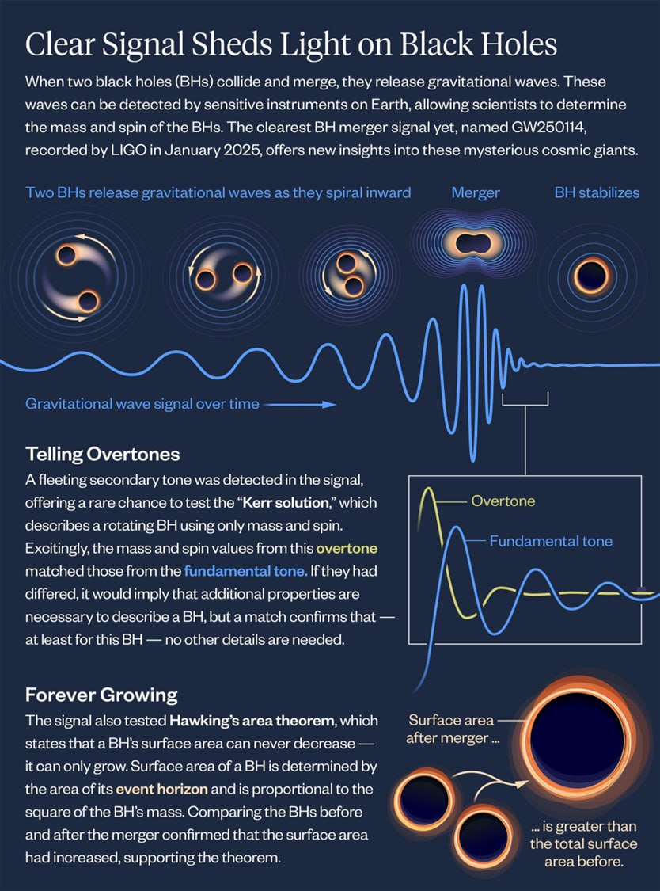
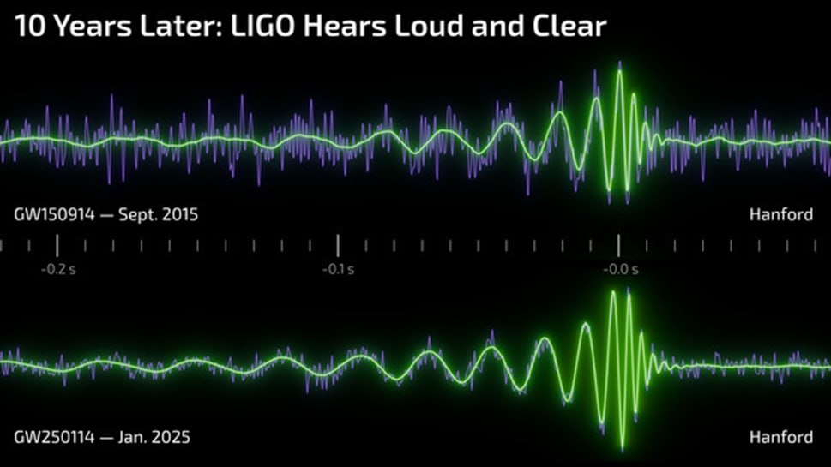
ПІДТВЕРДЖЕННЯ ЗАКОНУ ПЛОЩІ ПОВЕРХНІ ЧОРНИХ ДІР
ЗНИЖЕННЯ ШУМУ LIGO МІЖ 2015 ТА 2025 РОКАМИ
(АВТОР ЗОБРАЖЕННЯ: LIGO/J. ТІССІНО (GSSI)/Р. HURT (CALTECH-IPAC)
ІНФОГРАФІКА ЗЛИТТЯ ДВОХ ЧОРНИХ ДІР

Slide 10
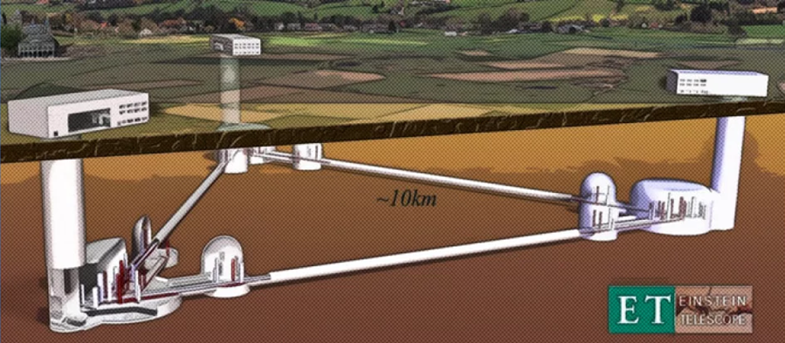
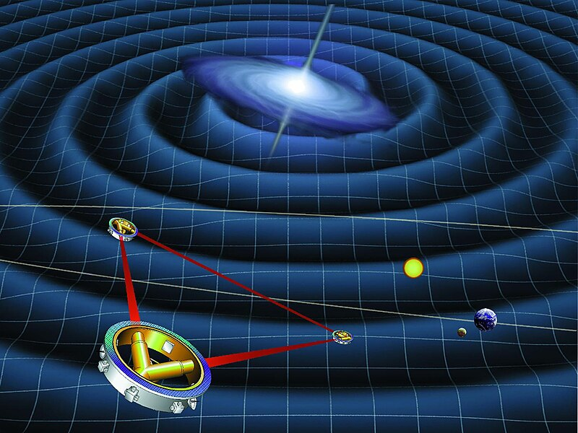
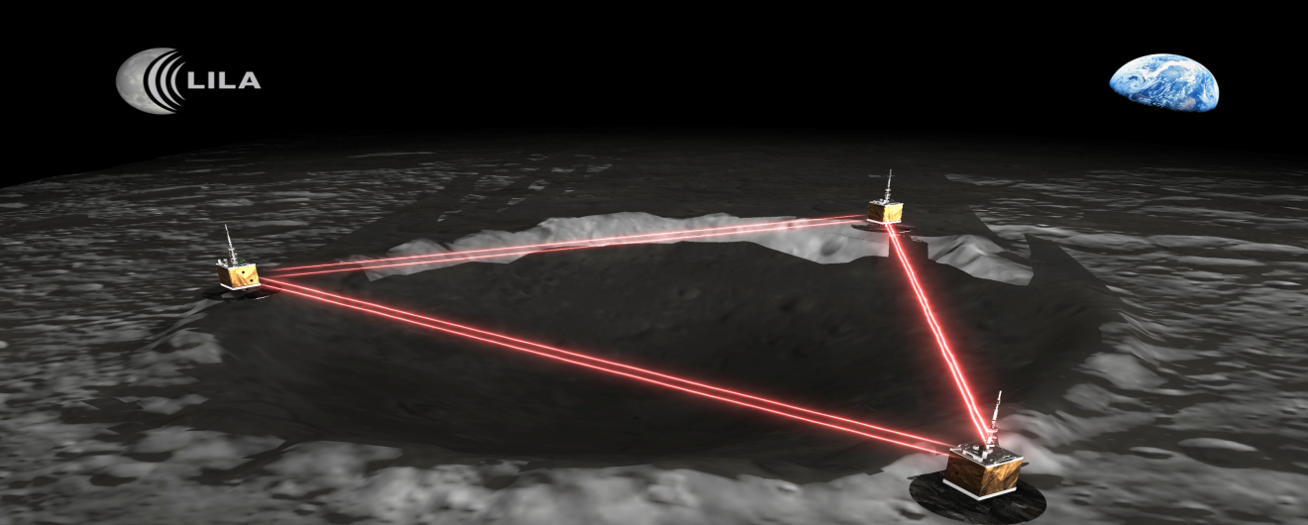
ПЕРСПЕКТИВИ РОЗВИТКУ ГРАВІТАЦІЙНО-ХВИЛЬОВОЇ АСТРОНОМІЇ
EINSTEIN TELESCOPE
LASER INTERFEROMETER SPACE ANTENNA(LISA) РОЗТАШУВАННЯ ІНТЕРФЕРОМЕТРІВ НА ОРБІТІ ЗЕМЛІ
МІСЯЧНА АНТЕНА ЛАЗЕРНОГО ІНТЕРФЕРОМЕТРА (LILA)

Slide 11
ВИСНОВКИ
Чорна діра — це область простору-часу з настільки сильним гравітаційним полем, що жодний сигнал, навіть світло, не може її покинути. Її властивості визначаються масою, моментом обертання та електричним зарядом, що узгоджується з теорією Загальної відносності Ейнштейна.
Спостереження злиття чорних дір (подія GW150914) показали, що сумарна площа горизонту подій після злиття збільшується. Це експериментально підтвердило закон Гокінга.
Водночас встановлено, що сучасні гравітаційно-хвильові спостереження підтверджують лише класичні властивості чорних дір і не дають змоги безпосередньо перевірити квантові ефекти, зокрема випромінювання Гокінга.
Подальший розвиток цього напряму пов’язаний із удосконаленням методів гравітаційно-хвильових спостережень: розміщення детекторів у глибинах земної кори, створення космічних інтерферометрів на орбіті Землі та на поверхні Місяця.
Очікується, що це дозволить перевірити більш складні теоретичні передбачення, а саме квантові ефекти поблизу горизонту подій, з Гокінговим випромінюванням.

Slide 12
ДЖЕРЕЛА
Astrophysical Black Holes: A Review https://www.researchgate.net/publication/347321148_Astrophysical_Black_Holes_A_Review
NASA.BlackHolesOverview. URL:https://science.nasa.gov/black-holes
BlackHoleThermodynamics.URL:http://nrumiano.free.fr/Estars/bh_thermo.html
GW150914 PressRelease. URL:https://www.ligo.caltech.edu/page/press-release-gw150914
AllAboutGravitationalWaves. URL:
https://www.ligo.caltech.edu/WA/page/gravitational-wavе
6. LIGO Technology URL: https://www.ligo.caltech.edu/page/ligo-technology/
LIGO's Interferometer URL: https://www.ligo.caltech.edu/WA/page/ligos-ifo/
8. GravitationalWavesDetected 100 YearsAfterEinstein'sPrediction URL:
https://www.ligo.caltech.edu/WA/news/ligo20160211/
9. https://web.archive.org/web/20131205075707/https://www.elisascience.org/articles/elisa-mission/measuring-gravitational-waves
10. https://www.civilsdaily.com/news/laser-interferometer-lunar-antenna-lila-project/

Slide 13
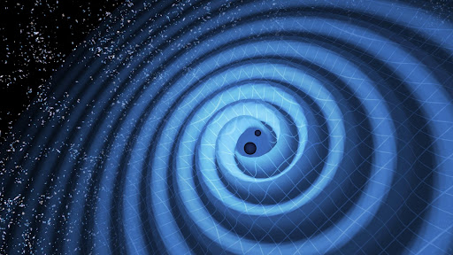
ДЯКУЮ ЗА УВАГУ

